Slide 1
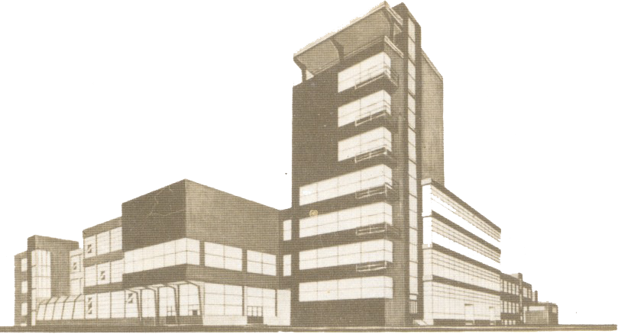
Новосибирский архитектор Андрей Дмитриевич Крячков
Автор презентации: учитель МБОУ СОШ № 131 Цирина Татьяна Анатольевна

Slide 2
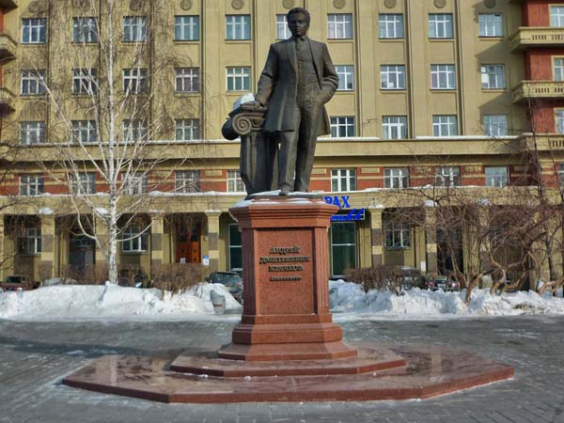

Slide 3
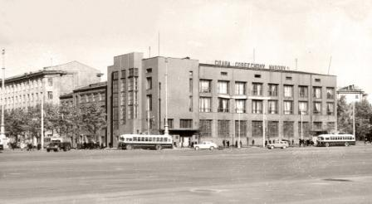
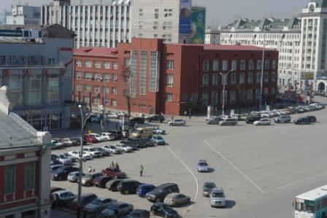
Здание Государственного банка по адресу Красный проспект, 27. Фото 2008 года (слева).

Slide 4
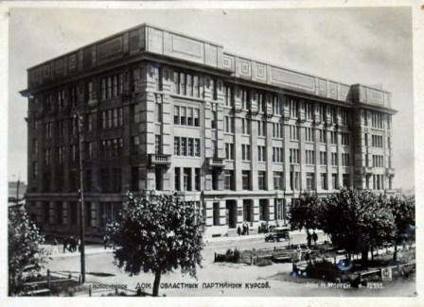
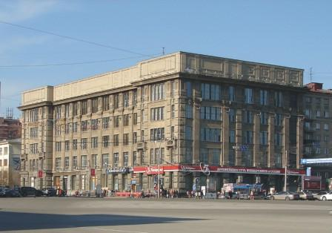
Новосибирская Государственная архитектурно-художественная академия.

Slide 5
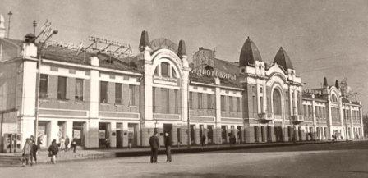
Здание бывшего Городского торгового корпуса (1974 год).

Slide 6
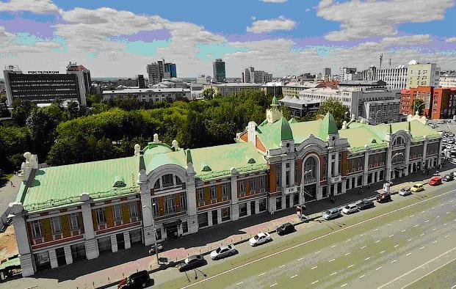
Новосибирский государственный краеведческий музей.

Slide 7
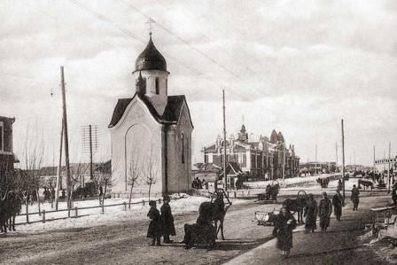
Часовня во имя Святителя Николая Чудотворца на Николаевском проспекте (1916 год).

Slide 8
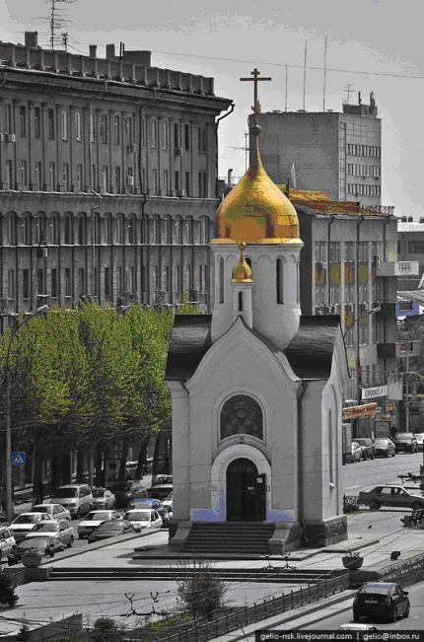
Восстановленная часовня. 2000-е годы.

Slide 9
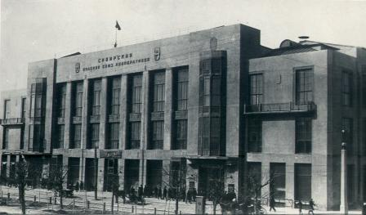
Дом Сибирских Краевых Союзов. Красный проспект, 29.

Slide 10
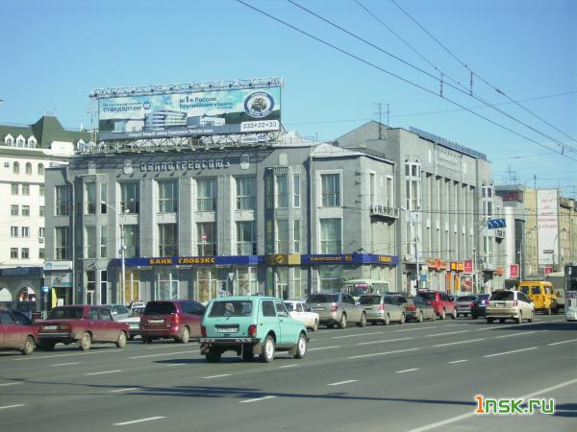
Дом Сибирских Краевых Союзов. Красный проспект, 29.

Slide 11
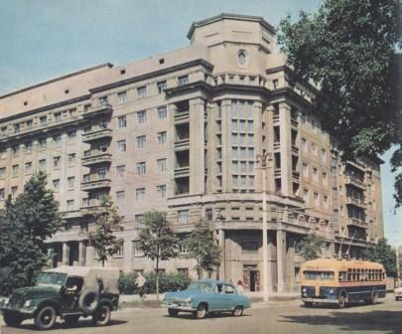
Здание Сибдальгосторга

Slide 12
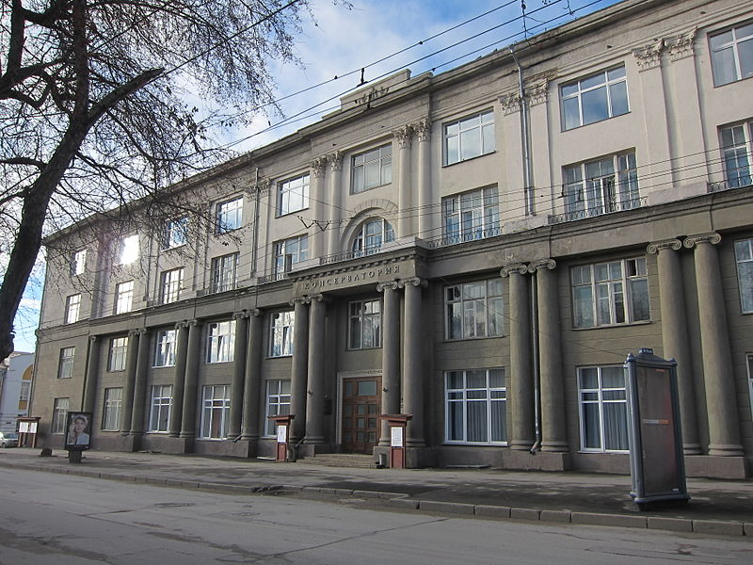
Новосибирская государственная консерватория (академия) имени М. И. Глинки

Slide 13
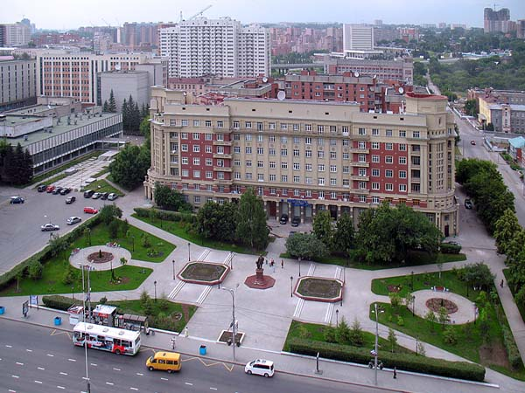
«Стоквартирный дом»

Slide 14
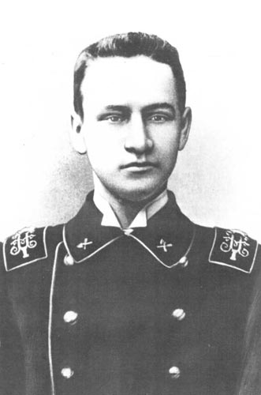
А.Д.Крячков - студент Петербургского института гражданских инженеров

Slide 15
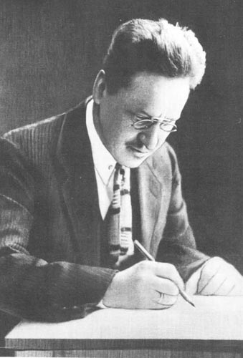
А.Д.Крячков

Slide 16
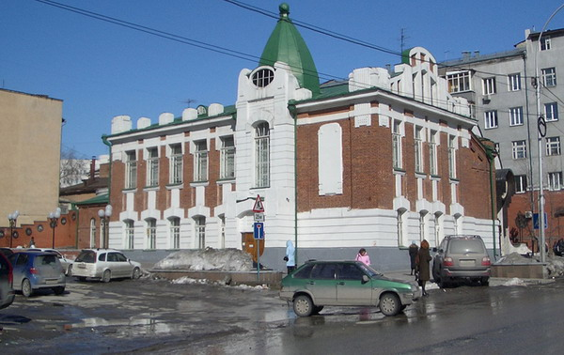
Городская начальная школа на углу улиц Ленина и Революции. 1912 год. Здание искажено перестройкой под театр кукол.

Slide 17
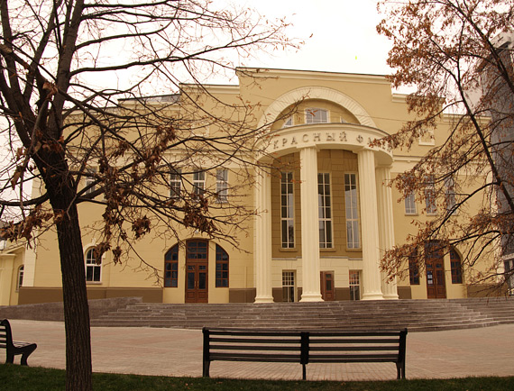
Театр «Красный факел»

Slide 18
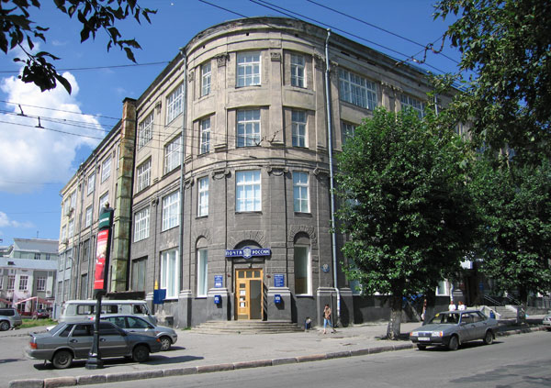
Здание главпочтамта

Slide 19
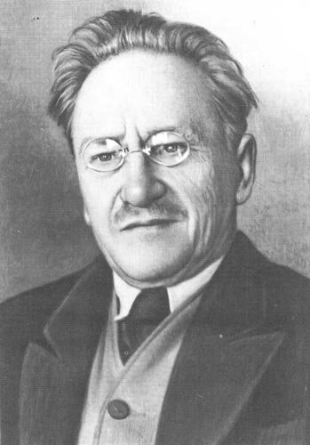
Заслуженный деятель науки и техники РСФСР, доктор технических наук А.Д. Крячков

Slide 20
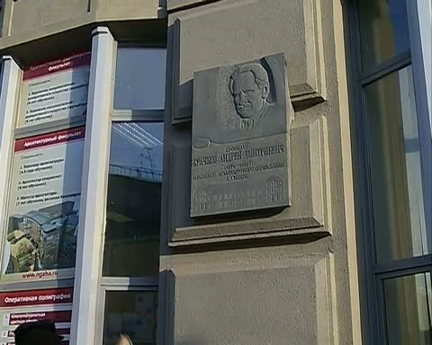
«Профессор Крячков Андрей Дмитриевич (1876 - 1950). Основатель архитектурного образования в Сибири».

Slide 21
Спасибо за внимание!

